Slide 1


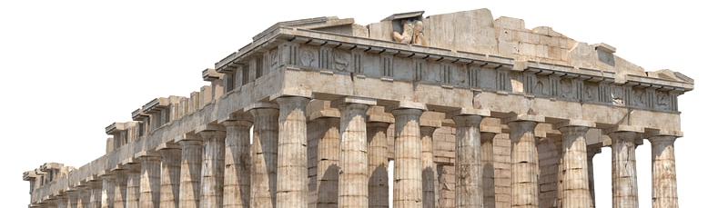
希腊城邦和
亚历山大帝国

Slide 2
希腊城邦
学习要点
地理范围
自然环境
文明发展
希腊城邦
1
2
3
4

Slide 3
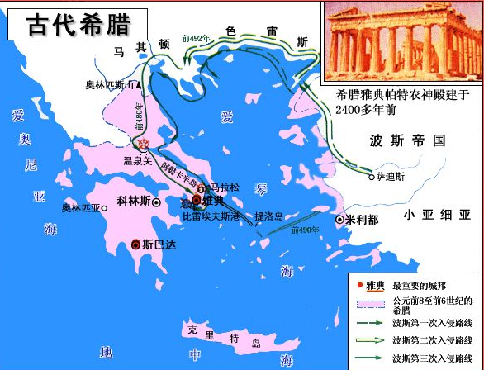
结合课文指出古代希腊的地理范围、自然环境、对经济所产生的影响
地理环境：希腊半岛环海、多山、多岛屿，耕地面积少。东邻爱琴海，海岸线曲折，港湾众多。

Slide 4
思考：古希腊文明与古代亚非文明有何不同？
古埃及、古两河流域、古代印度是大河文明、农业文明。
不同的地理环境，造就了不同的文明类型。
希腊是海洋文明、工商业发达。

Slide 5
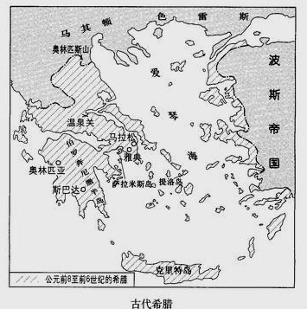
希腊文明的产生与发展
爱琴文明是希腊文明最早的一个历史阶段，也是西欧文明的起源。
克里特文明
迈锡尼文明

Slide 6
希腊城邦
2、含义：以一个城市或市镇为中心，把周围的农村联合起来的小国
1、时间：公元前8世纪
3、著名城邦：雅典、斯巴达
4、特点：小国寡民

Slide 7
希腊城邦的居民分为公民和非公民，你知道二者有什么区别吗？
 | 土地 | 权利
公民 | 占有 | 享有
非公民（外邦人和奴隶） | 没有 | 没有
参军打仗是公民的义务
公民与非公民是统治与被统治的关系

Slide 8
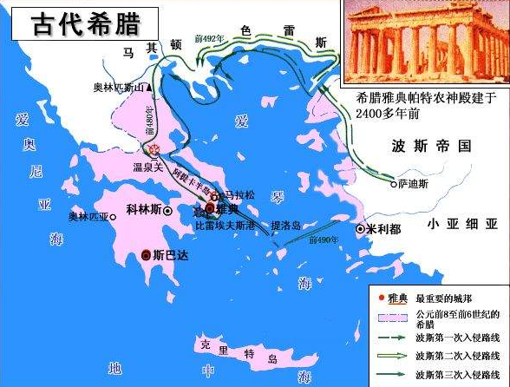
雅典：奴隶制共和国
斯巴达：崇尚武力的城邦
农业、崇武力， 少数奴隶主贵族专政
斯巴达境内被征服居民人数数倍于斯巴达人，需要用暴力镇压反抗以维持统治，所以说斯巴达崇尚武力，对内男子从小就必须实行严格的军事训练，从20岁开始服役，直到60岁退役。

Slide 9
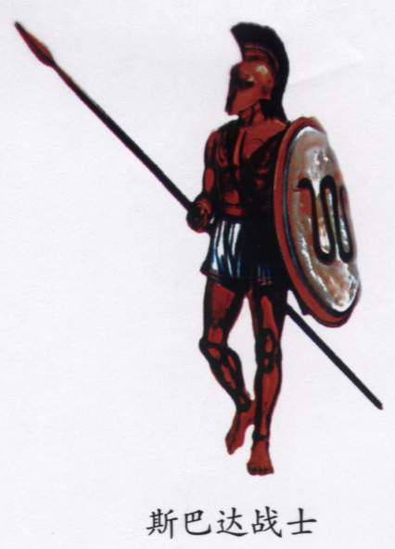
斯巴达的男孩子很早便要住在政府办的军校接受训练，纪律非常严格。
到了30岁，斯巴达男子可以结婚，不过，他们仍要住在军营，有了孩子之后，才能回家和妻子同住，但仍要在军营里和其他斯巴达同吃。
出征前，斯巴达人和母亲往往对儿子说，如果不是带盾牌回来，便让人用盾牌抬回来。

Slide 10
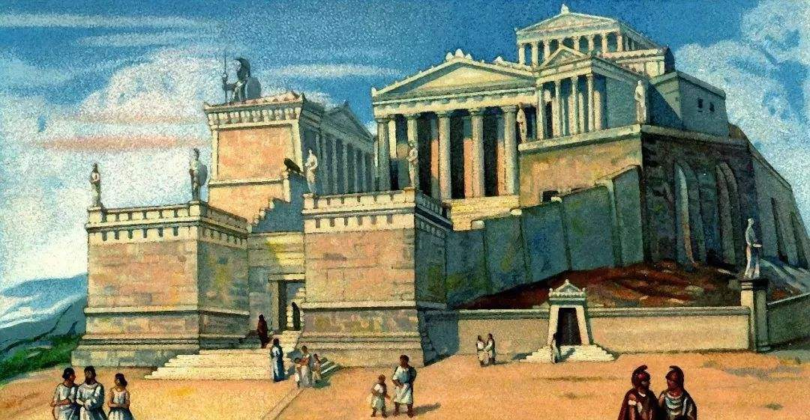
公元前6世纪，雅典成为著名的奴隶制共和国。
公元前5世纪后半期，伯利克利当政时期，雅典达到全盛，奴隶主民主政治发展到古代世界的高峰。

Slide 11
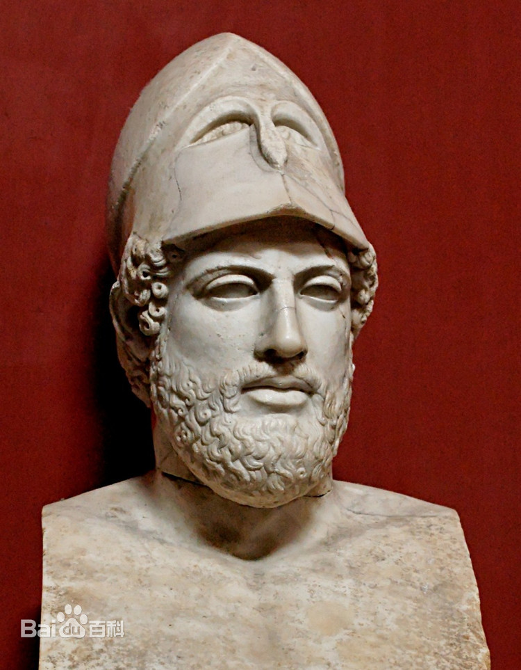
伯里克利 古希腊奴隶制民主政治的杰出代表者，古代世界著名的政治家之一。
伯里克利毕生致力于经营奴隶制民主政治，扩张雅典的势力。他促进了雅典奴隶制经济、政治、军事和文化的繁荣，在历史上占有比较重要的地位。他倡导的泛希腊事业和建立雅典霸权的活动，是对盟国的勒索和压迫，但也有利于希腊世界的经济发展和趋于政治统一。然而当时实现希腊世界政治统一的历史条件尚未成熟，以雅典一个城邦的力量并保持原来的城邦制度，是难以完成统一的大业的。他死后雅典失去了坚强的领导，经过长期的反复的较量，终败于斯巴达和波斯的联合力量。

Slide 12
全盛时期雅典民主的表现
政治上
扩大公民权利
经济上
海外贸易发展,经济繁荣
文化上
科学文化取得辉煌成就

Slide 13
伯里克利执政时期（前444-前429）的改革：
1 公职人员几乎都是从全体公民中抽签产生，使每一名公民都有参政的机会；
3.公民大会是最高权力机构，具有立法、司法等多种智能；
2.代表各地的十个主席团轮流主持城邦日常事务，召集公民大会。这些主席团由各地抽签产生，主席团主席也经抽签产生；
特点：轮番而治
4.为了保证贫穷公民参政议政，伯里克利还建立了津贴制度。
特点：公民内部的平等

Slide 14
评价雅典的民主政治
局限：占雅典人口绝大多数的外邦人、奴隶、妇女没有任何政治权利。它实质上仍是奴隶主对奴隶的专政（有限民主制）。
积极：为雅典的昌盛提供了政治上的条件，把古代世界的民主政治发展到高峰.对后世西方民主制度的形成产生了深远的影响。

Slide 15
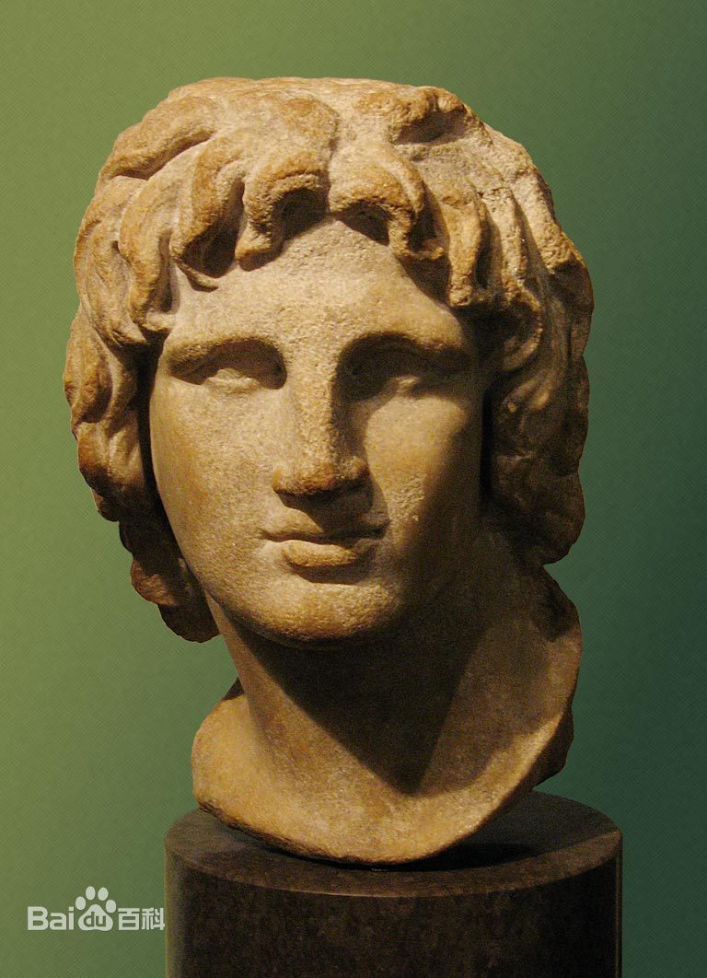
亚历山大大帝
亚历山大（前336—前323年在位）马其顿国王三世之子。
当时希腊“最博学的人”亚里斯多德作他的家庭教师，他向老师学习了哲学、医学、科学等各方面的知识，自幼受希腊文化的影响，特别爱读《荷马史诗》。16岁起，他就随父征战，挥师南下。18岁，他指挥马其顿军右翼，击败希腊联军。20岁，他以马其顿、希腊联军最高统率的身份，组织东侵。据说在远征中，他命令一切人“把世界当做自己的家乡”。

Slide 16
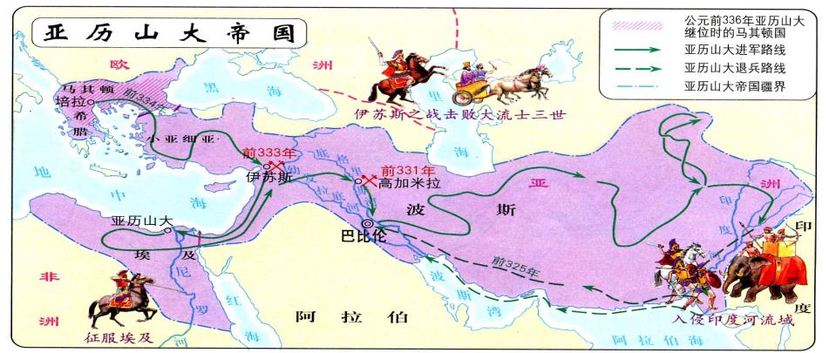
“把世界当做自己的家乡”
小亚细亚
埃及
两河流域（波斯）
中亚（印度）
巴比伦（定都）
亚历山大帝国是地跨欧、亚、非三大洲的大帝国，定都巴比伦
东到印度河流域
西起希腊
南达埃及
北抵中亚

Slide 17
亚历山大东征成功的原因
内因：亚历山大杰出的军事指挥才能马其顿军队的超强战斗力
外因：波斯帝国太过腐朽

Slide 18
消极：
具有侵略性，给东方人民带来巨大灾难，掠夺了东方世界的无数财富；
有人说：“亚历山大东征是一次侵略战争没有任何积极意义。”对此，你如何看待？
积极：
促进了东西方文化的碰撞与交融，加强了东西方之间经济联系和贸易往来

Slide 19
爱琴文明
希腊城邦
小国寡民
希腊城邦和亚历山大帝国
公民与非公民
伯利克里时代
雅典民主制
公民大会
奴隶主民主政治
率领马其顿军队东征
亚历山大帝国
影响（积极、消极）

